Slide 1
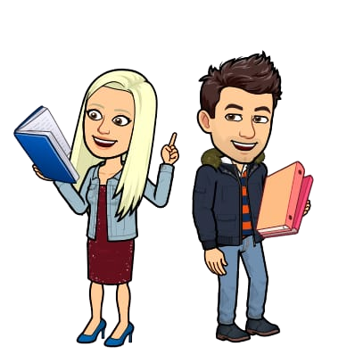
OBOJIMO SVIJET!
Marica Brzica¹ , Luka Femec²
¹Osnovna škola Visoka Split​
²Centar za odgoj, obrazovanje i rehabilitaciju Podravsko sunce, Koprivnica, Hrvatska ​
Carnet Users Conference 2024
18. – 19. travnja 2024., Rovinj

Slide 2
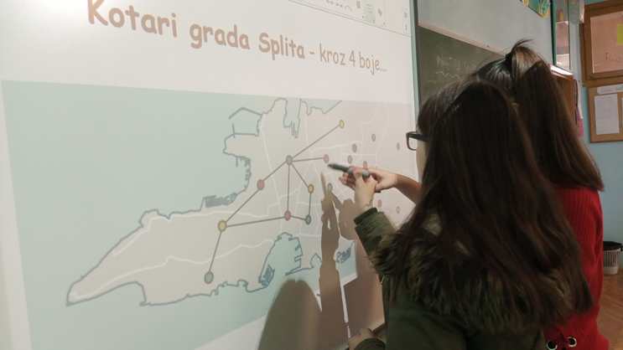
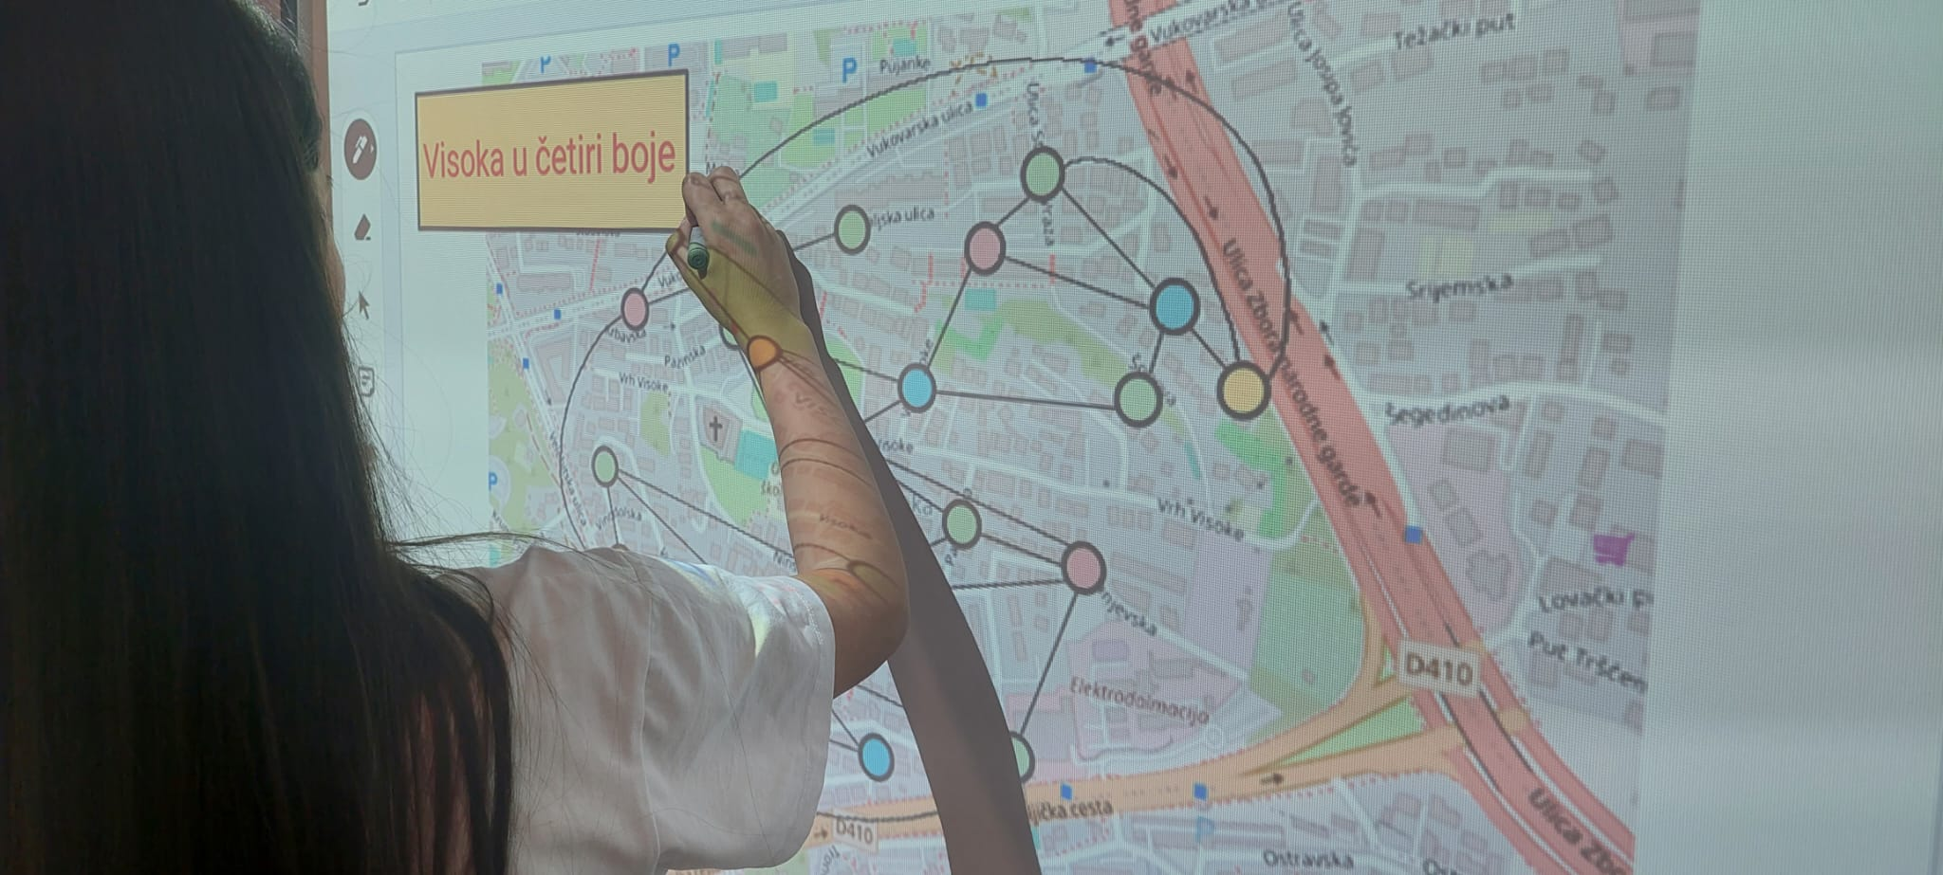
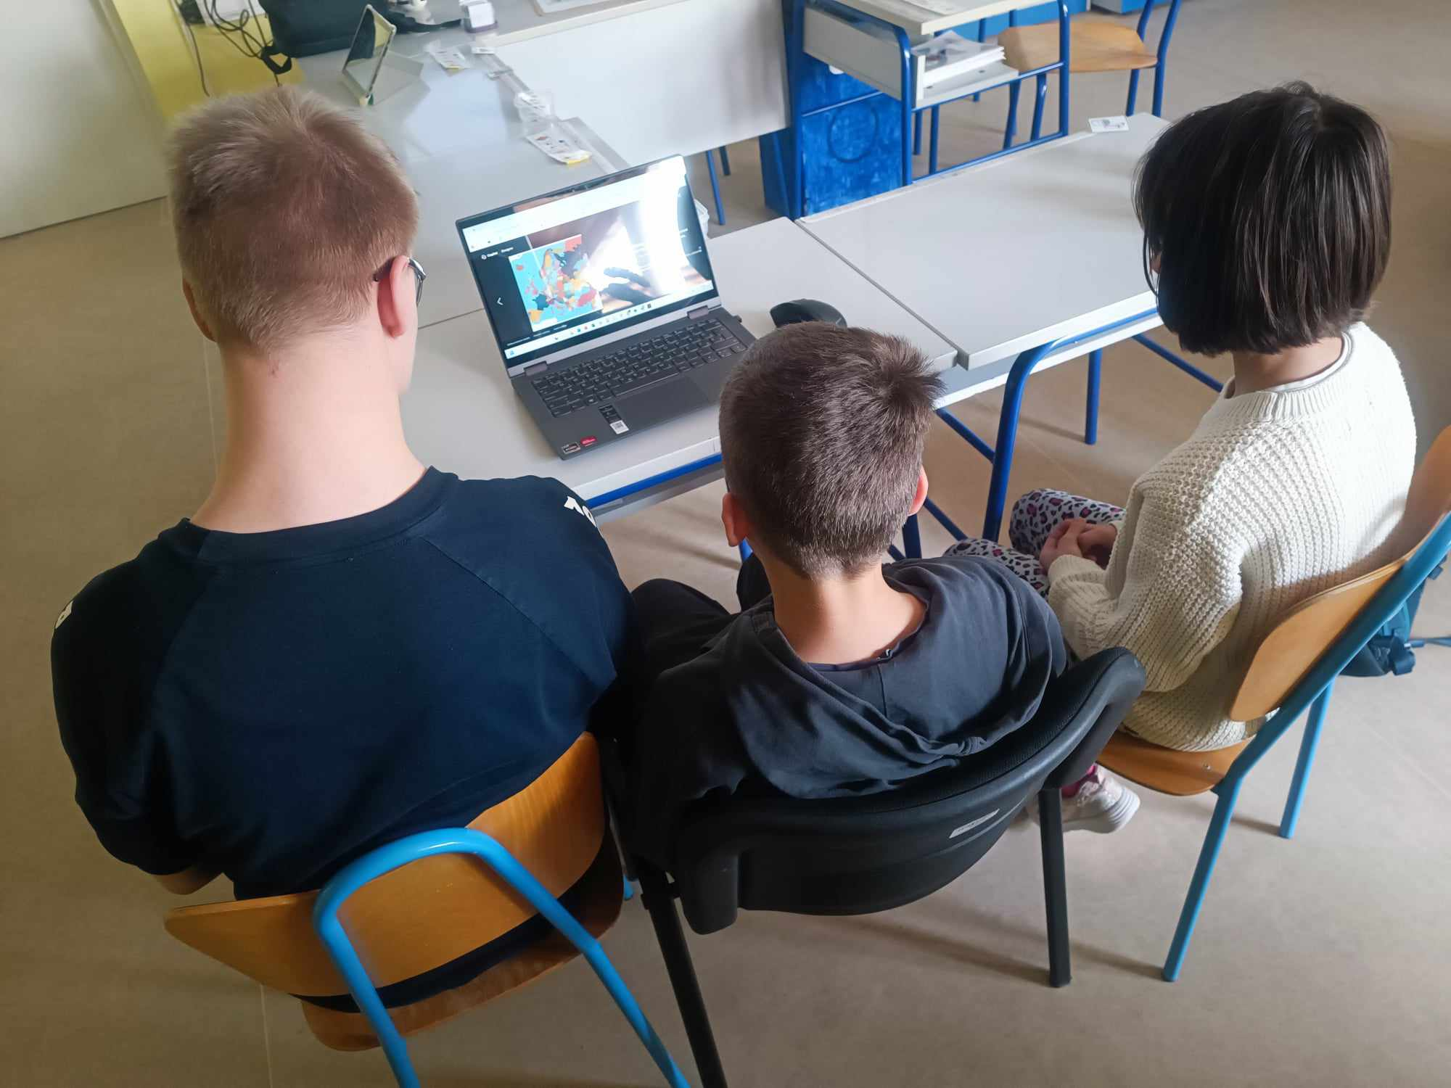
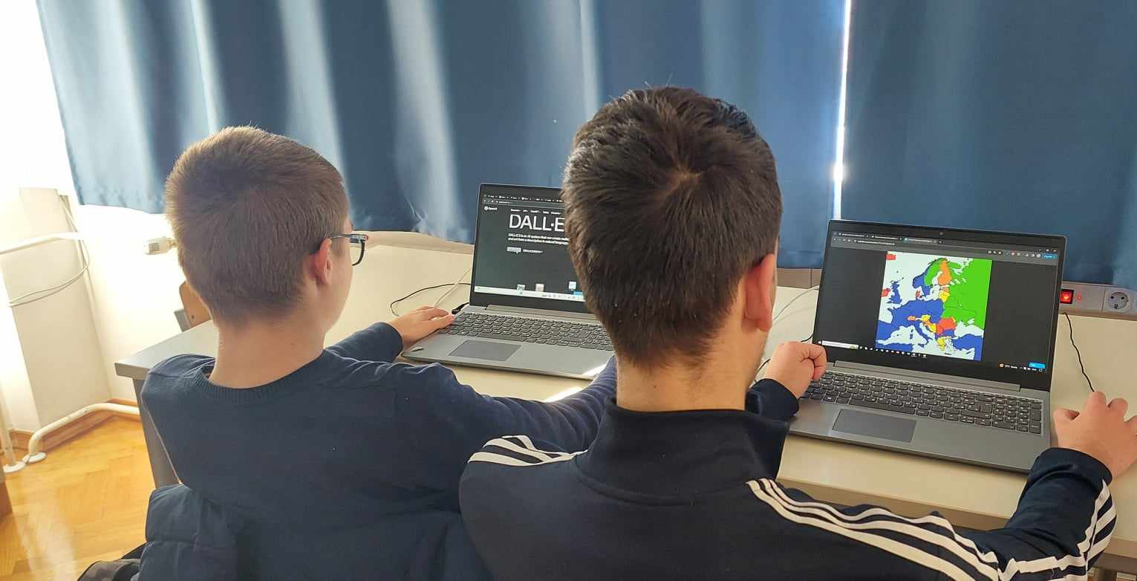
Teorem o četiri boje
- kroz tri faze digitalizacije škola
01 | Početci digitalizacije - pametna ploča
02 | Faza e-škola - niz digitalnih alata
03 | AI faza - AI alati

Slide 3
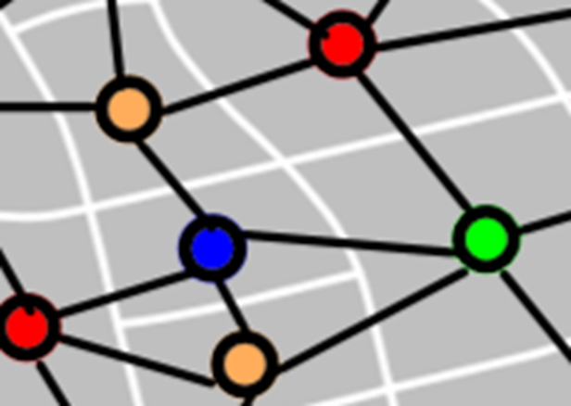
Teorem o četiri boje
Svaka se karta može obojiti najviše četirima bojama tako da su susjedne države obojene različito.
Države su susjedne ako se dodiruju nekom dužinom, a ne samo u jednoj točki.

Slide 4
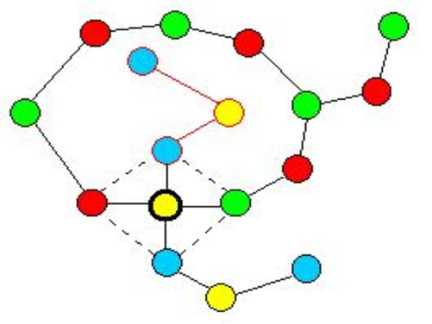
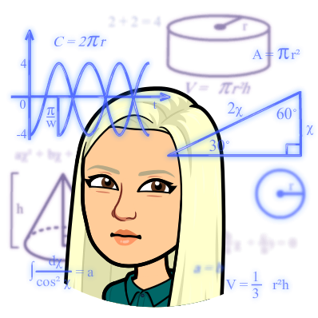
Veza matematike i bojanja susjednih država
Definirajmo pojmove:
•Graf G – uređeni par nepraznih skupova V, E i funkcije j
•Skup V – skup vrhova grafa
•Skup E – skup bridova grafa
•Funkcija j - svakom bridu iz skupa E pridružuje neuređeni par vrhova iz V
Pišemo: G=(V(G), E(G), j)
•Vrhove prikazujemo kao kružiće, a bridove kao linije koje povezuju vrhove (kružiće).
Teorem o četiri boje doprinio je razvoju
teorije grafova.

Slide 5
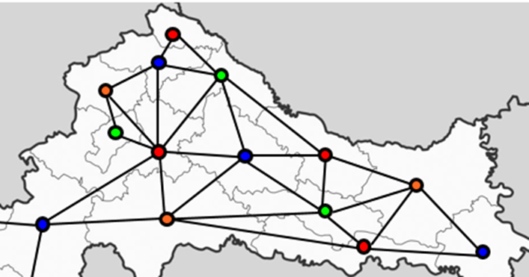
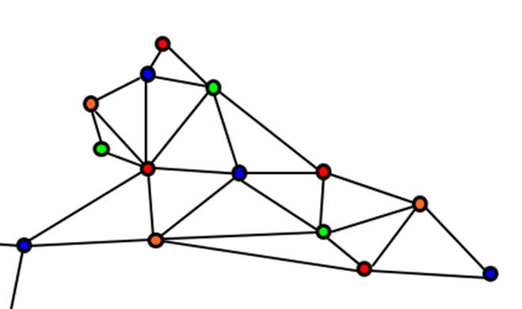
Zaključak
Iz svake se karte može konstruirati planarni graf u kojem države zamjenjujemo vrhovima, a dva vrha spajamo bridom ako su odgovarajuće države susjedne.
Problem bojanja država se svodi na problem bojanja vrhova planarnog grafa tako da niti jedan od dva povezana vrha nemaju istu boju!
Države su susjedne ako se dodiruju nekom dužinom, a ne samo u jednoj točki.

Slide 6
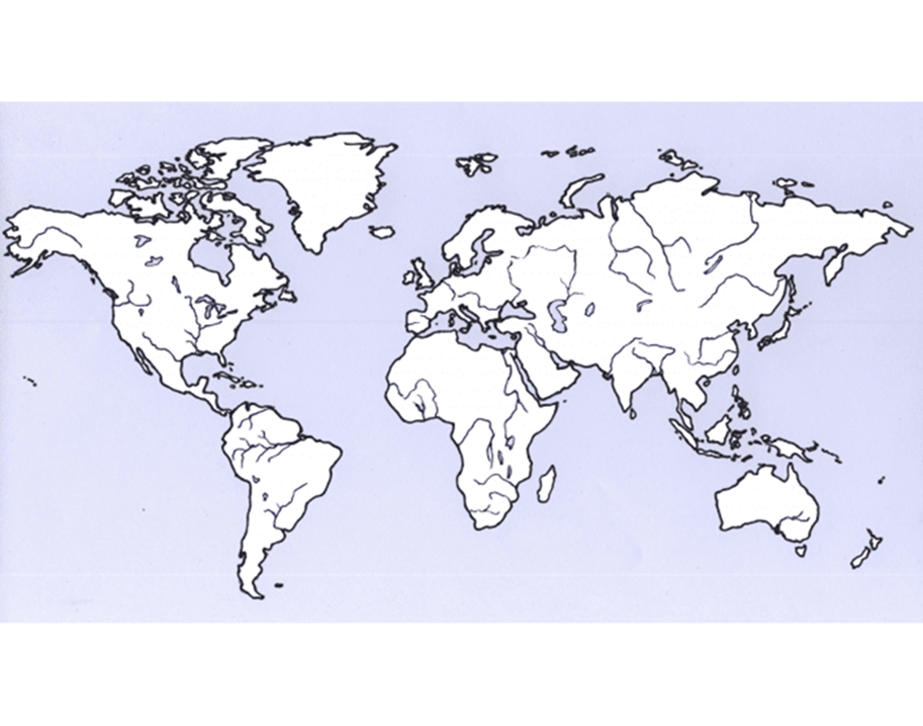
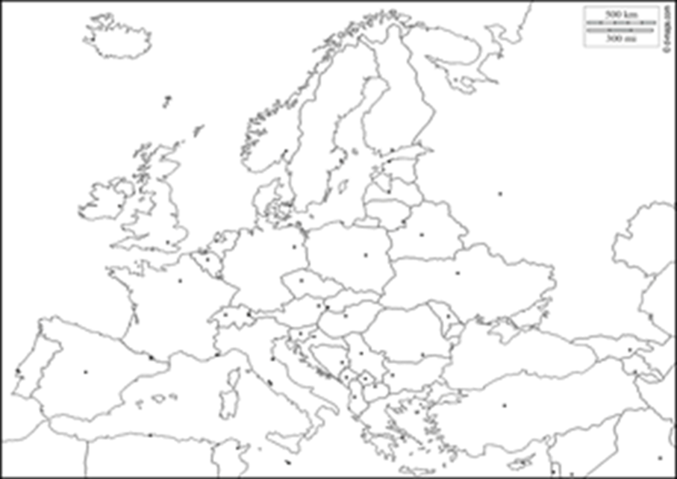
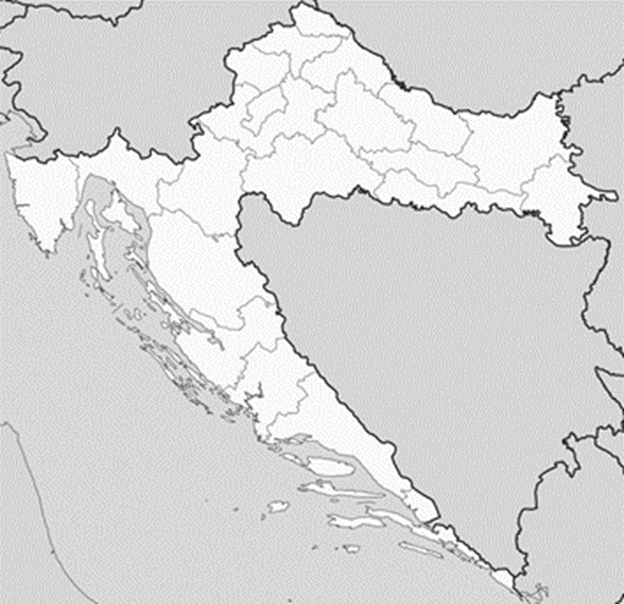
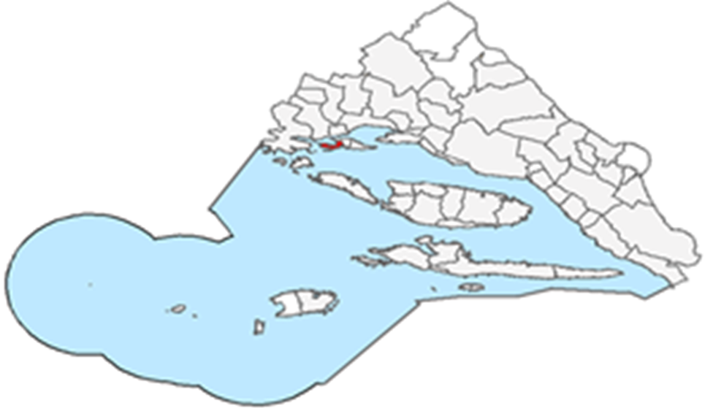
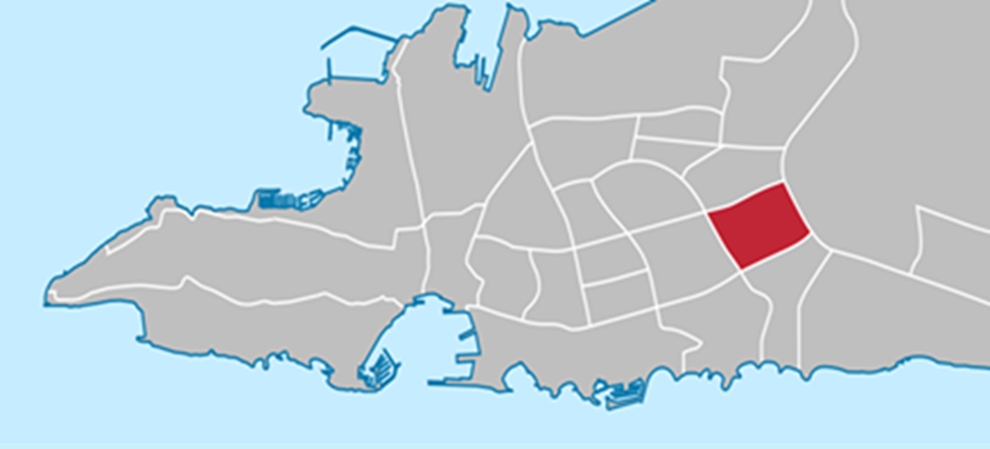
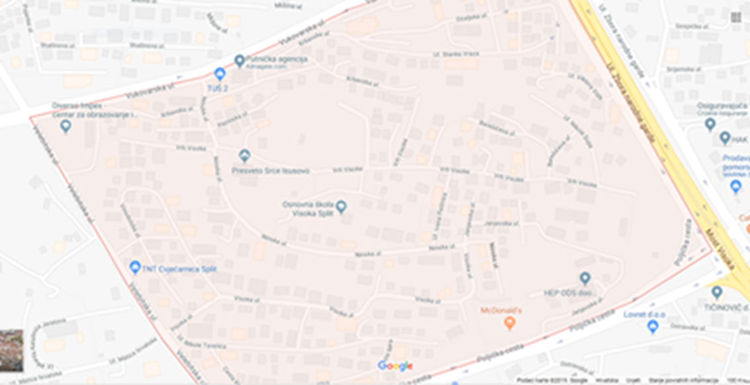
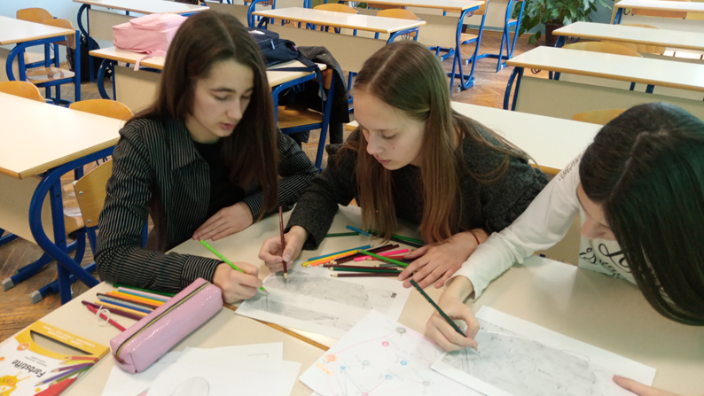
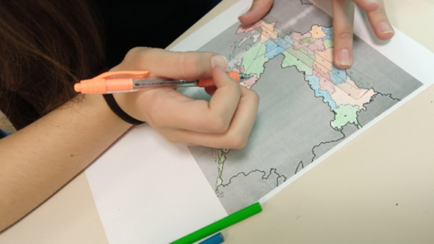
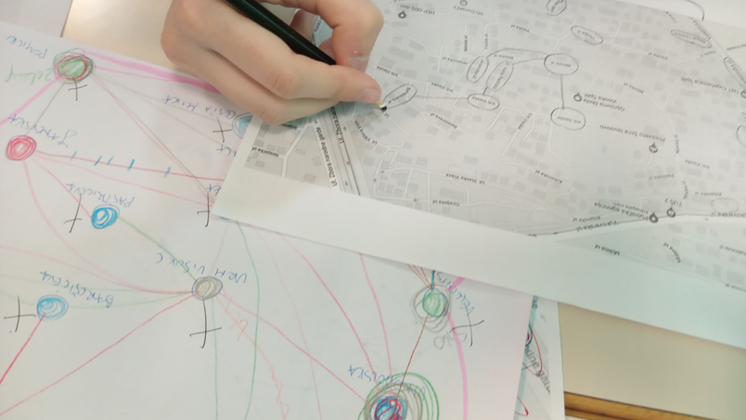
Početci digitalizacije - pametna ploča
01

Slide 7
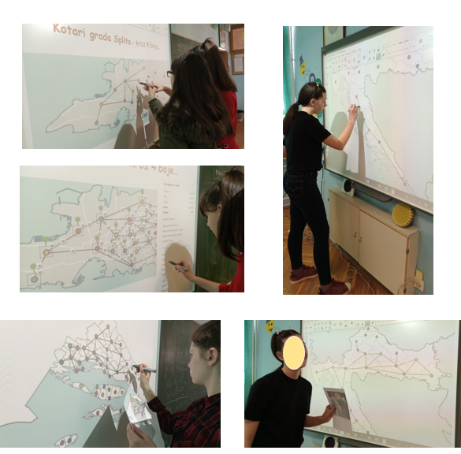
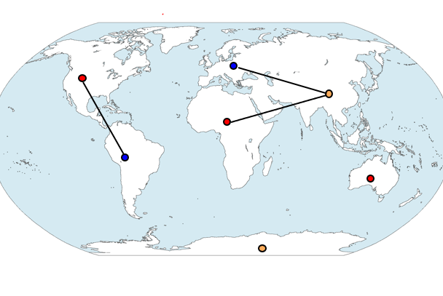
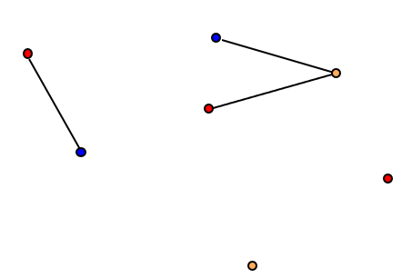
Svijet u četiri boje

Slide 8
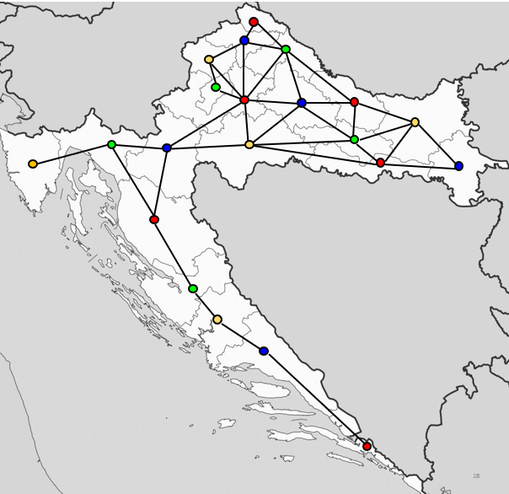
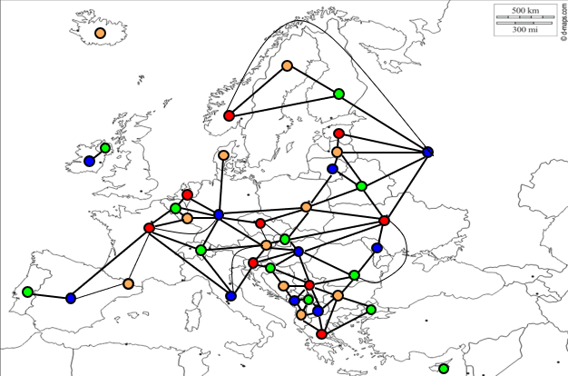
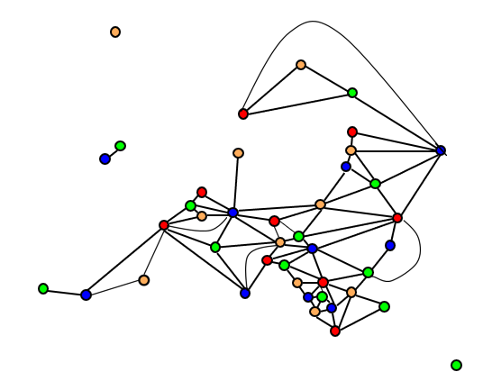
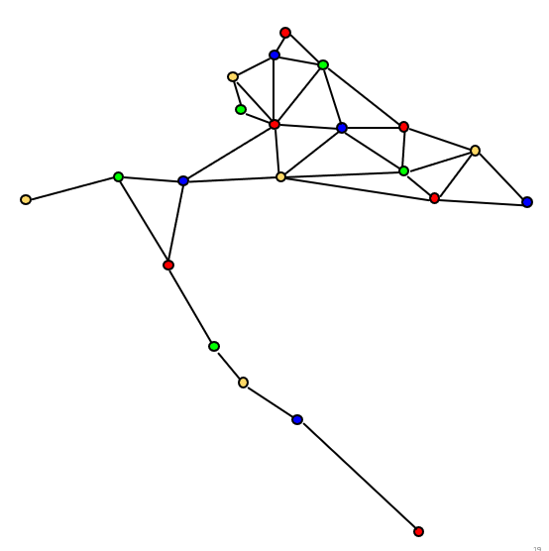
Europa i županije RH u 4 boje

Slide 9
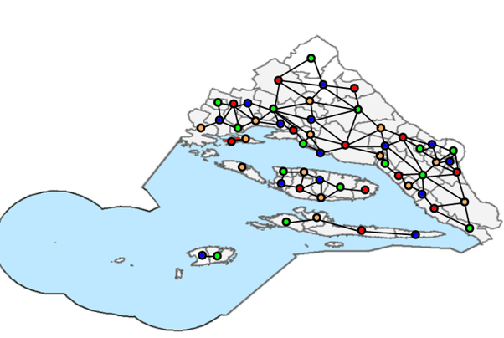
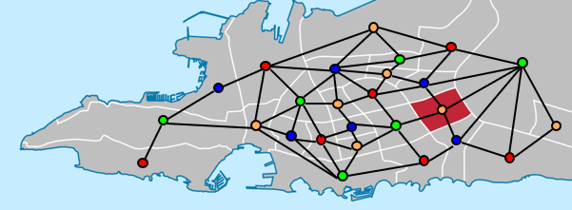
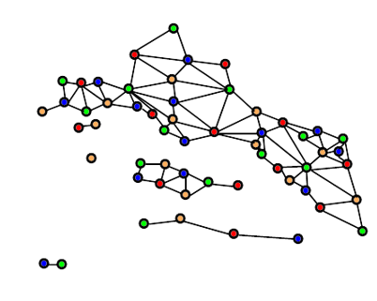
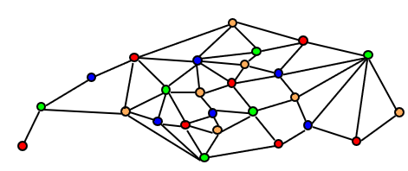
Općine i kvartovi u 4 boje

Slide 10
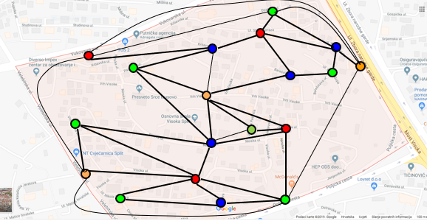
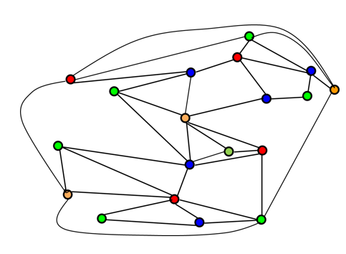
Moj kvart u 4 boje!

Slide 11
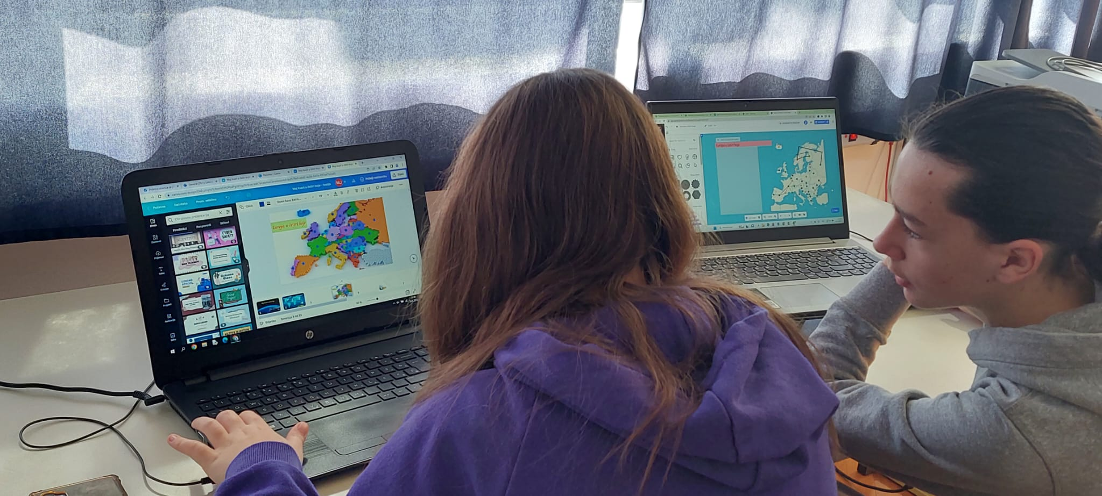
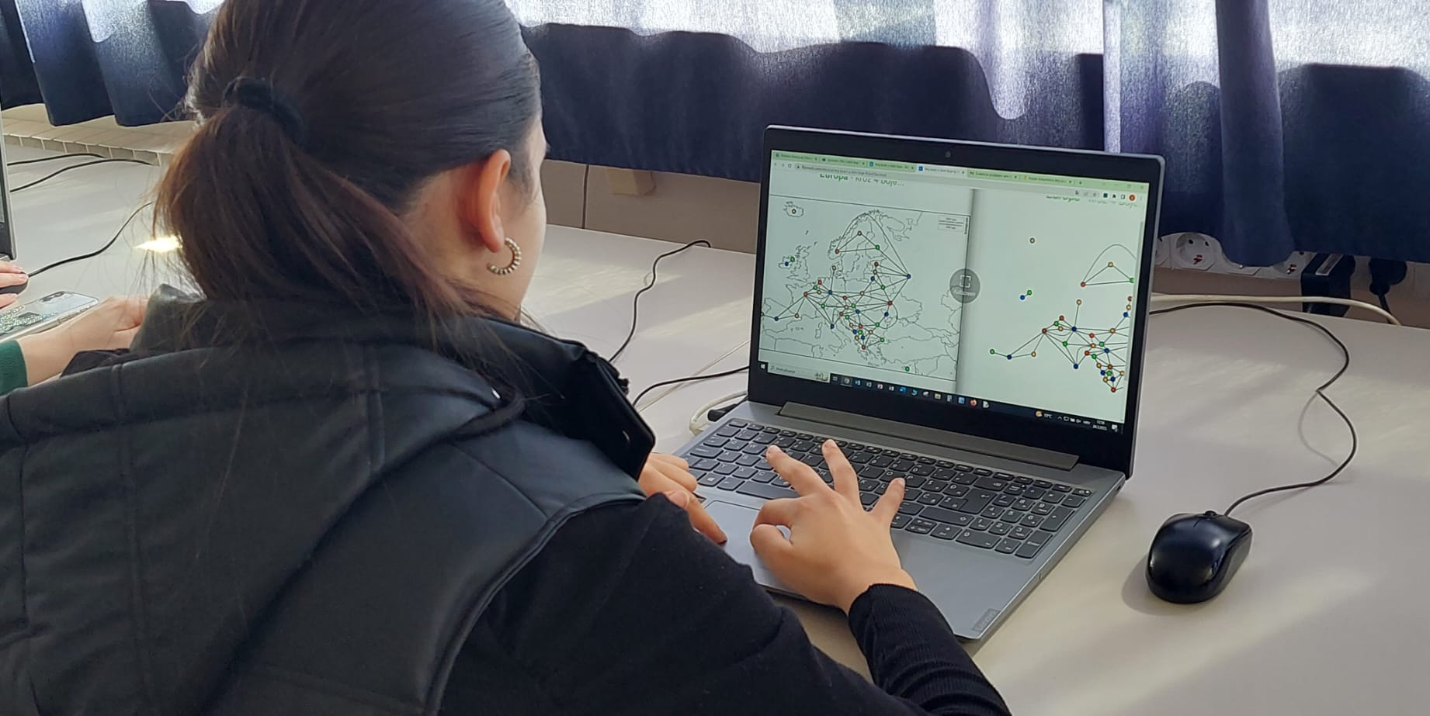
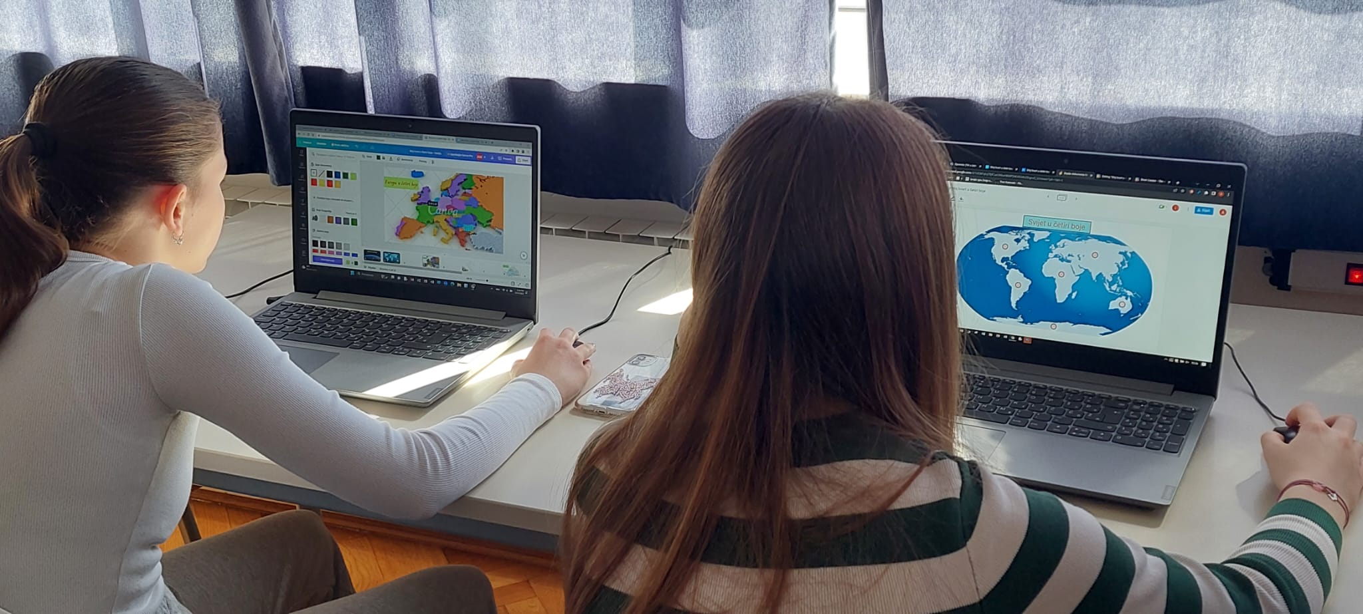
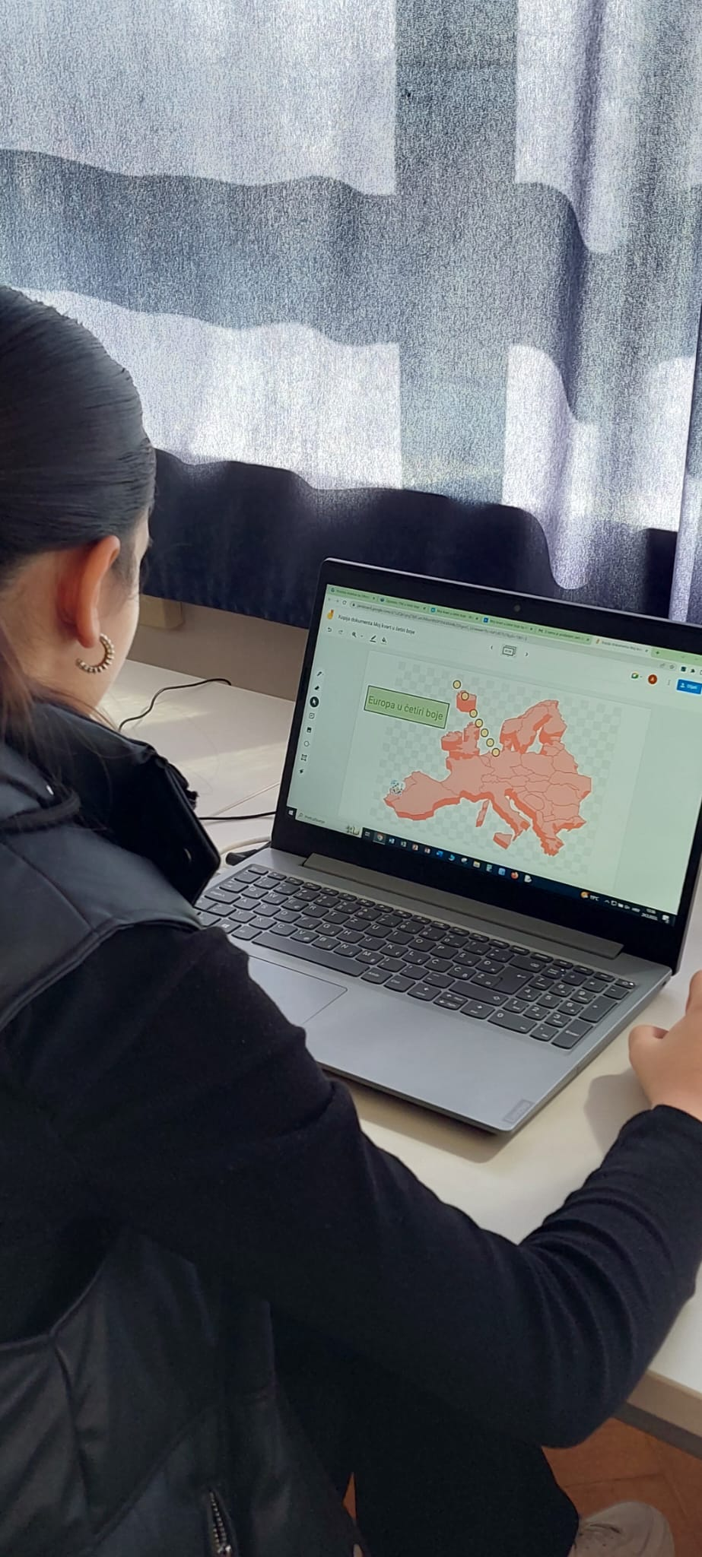
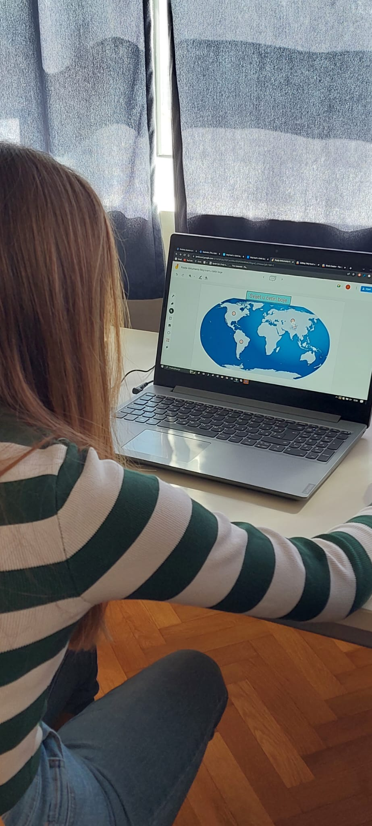
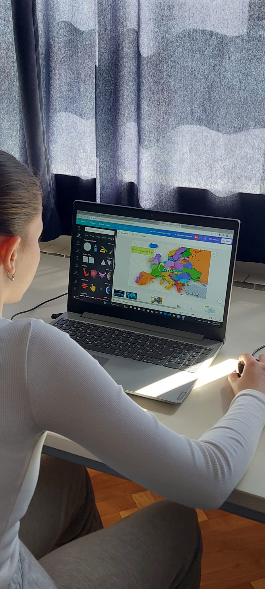
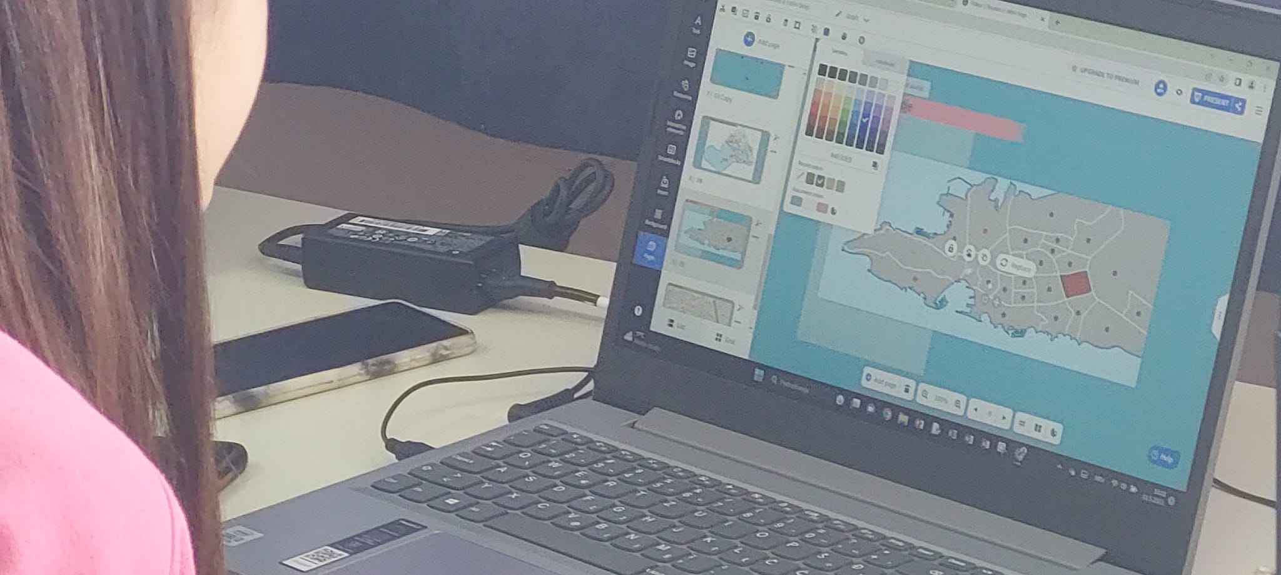
Faza e-škola - niz digitalnih alata
02

Slide 12
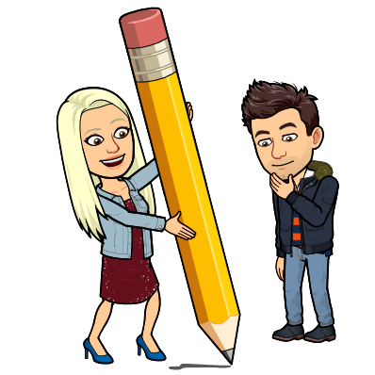
AI faza - AI alati
Online meeting - učenici iz OŠ Visoka educiraju učenike iz COOR Podravsko sunce, Koprivnica
Učenici s teškoćama se uključuju u projekt odrađujući aktivnosti iz 1. i 2. faze
3. faza projekta kroz AI alate
03

Slide 13
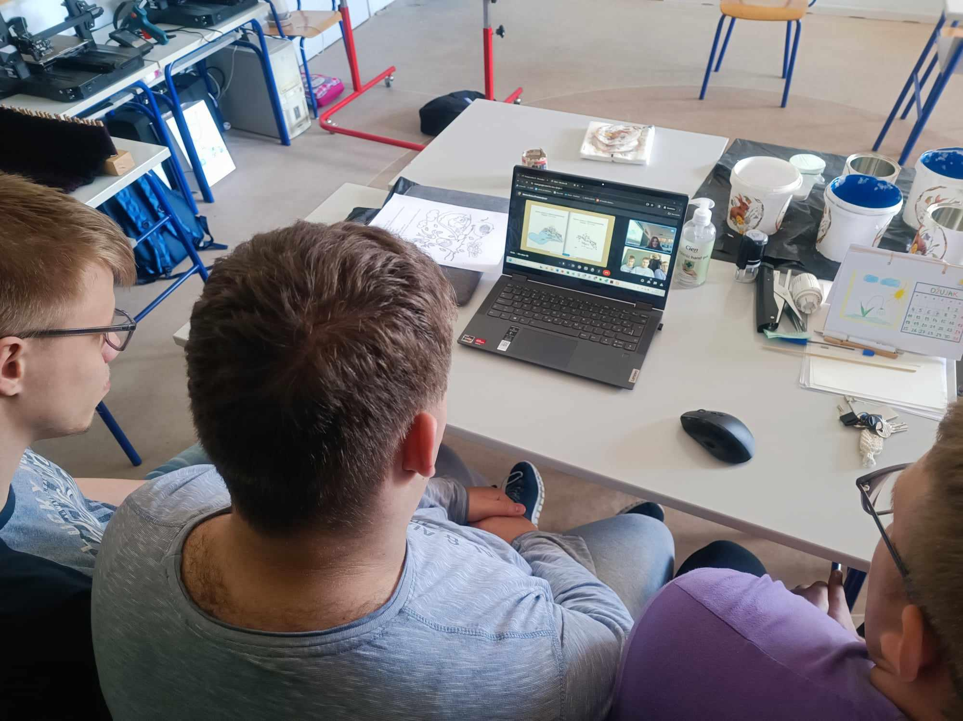
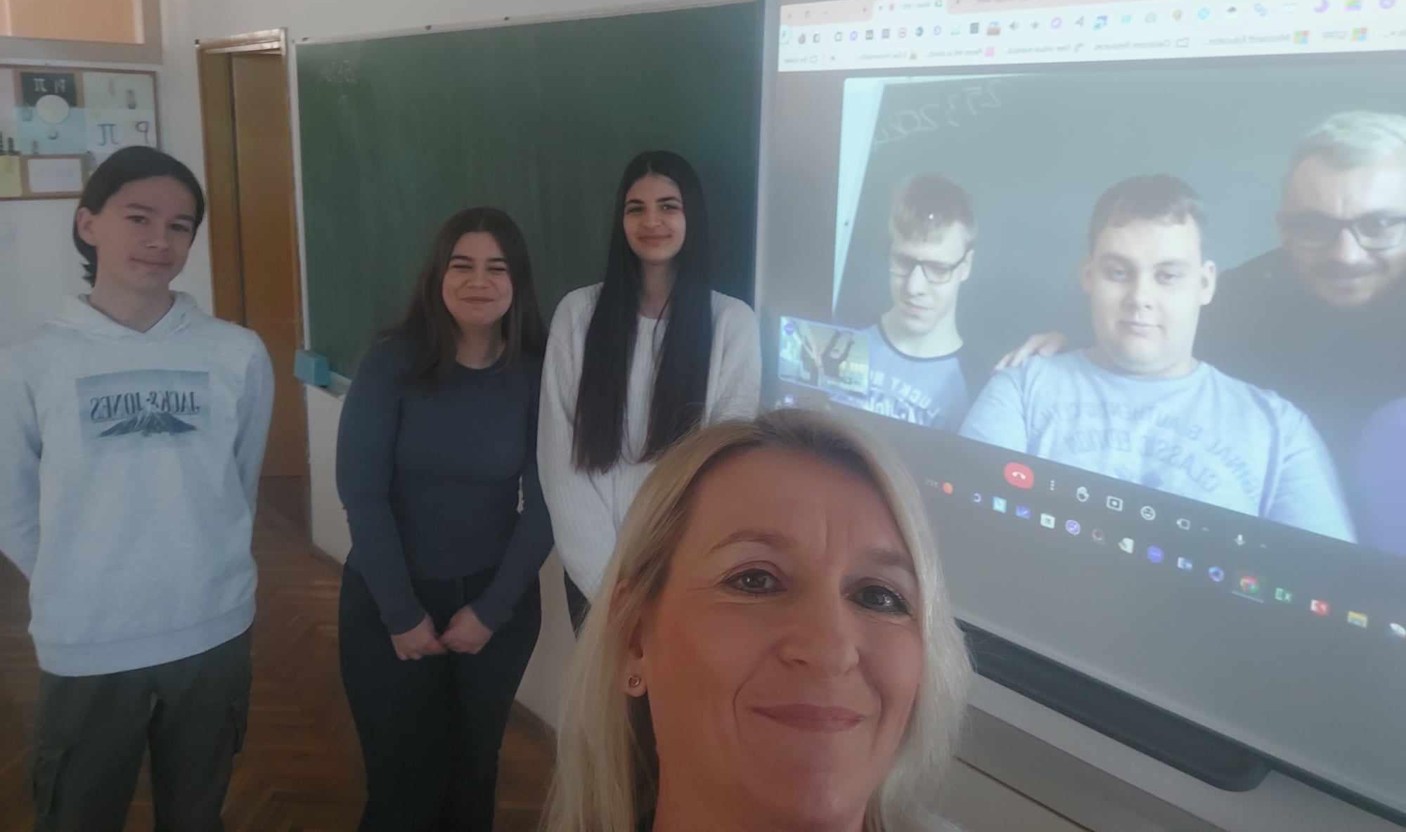
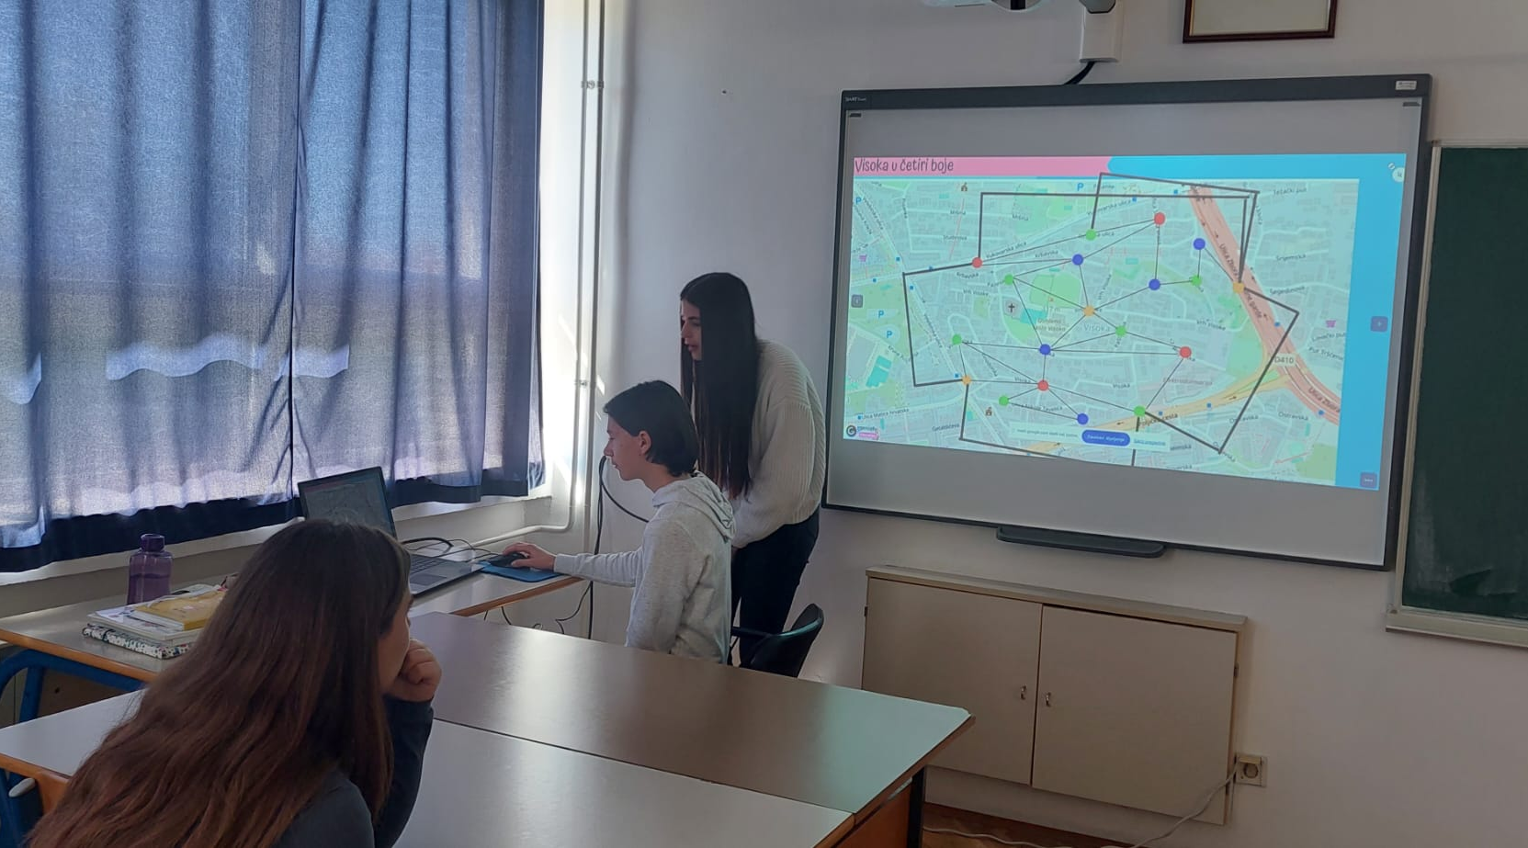
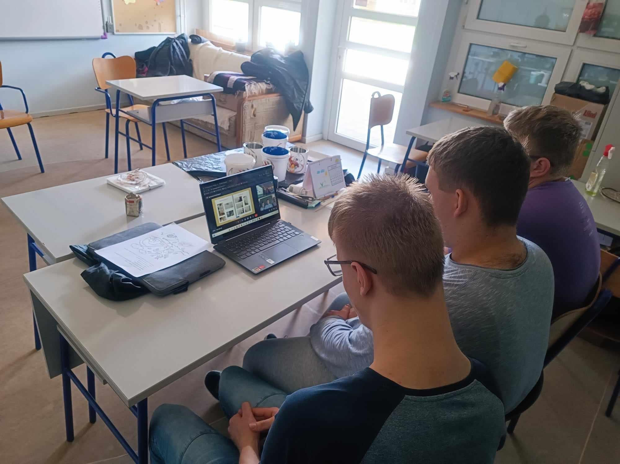
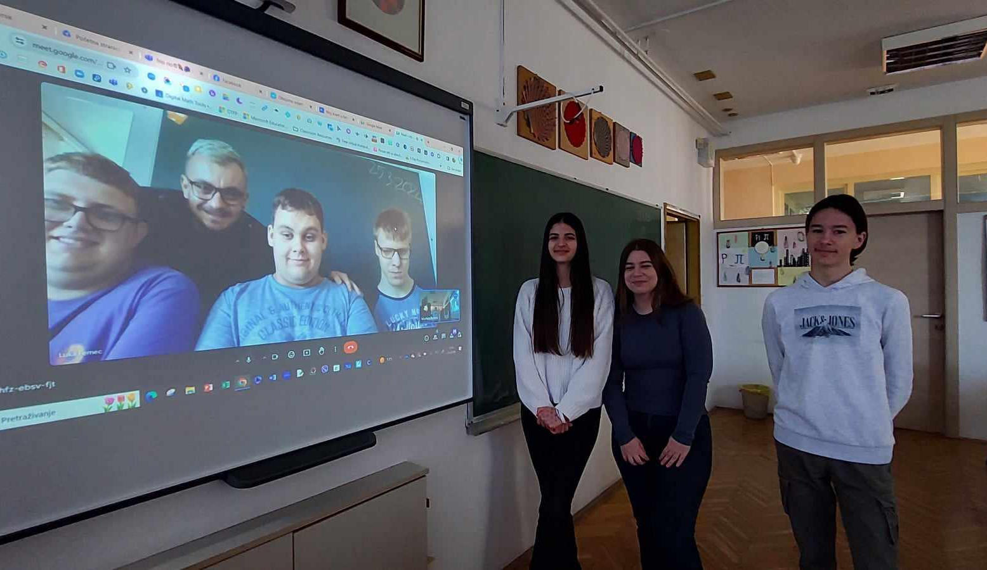
Online meeting učenika

Slide 14
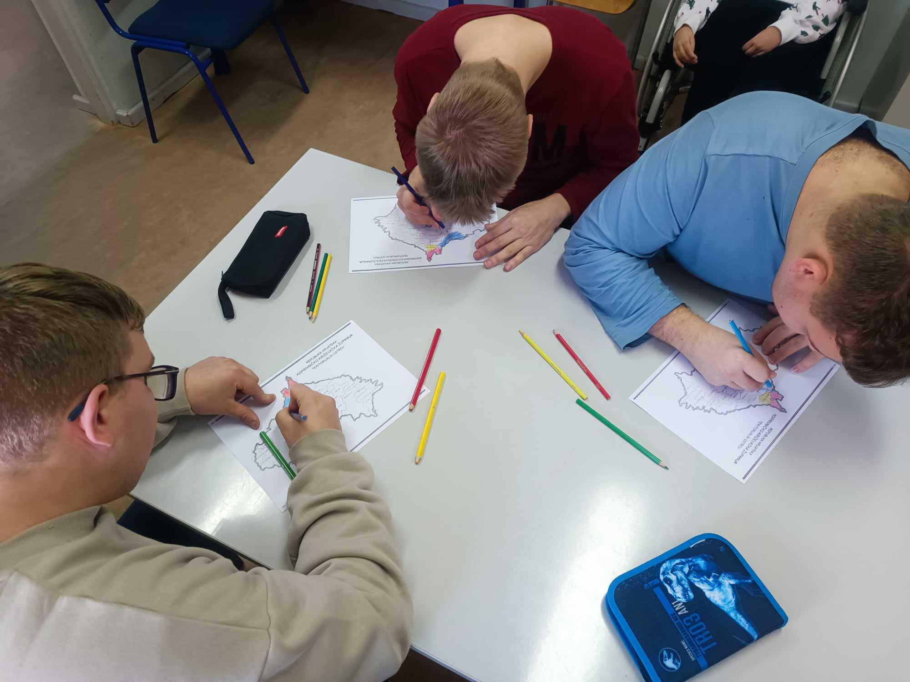
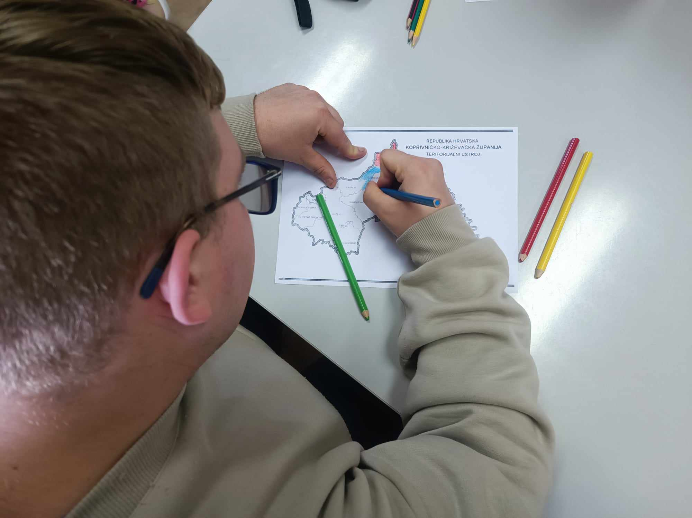
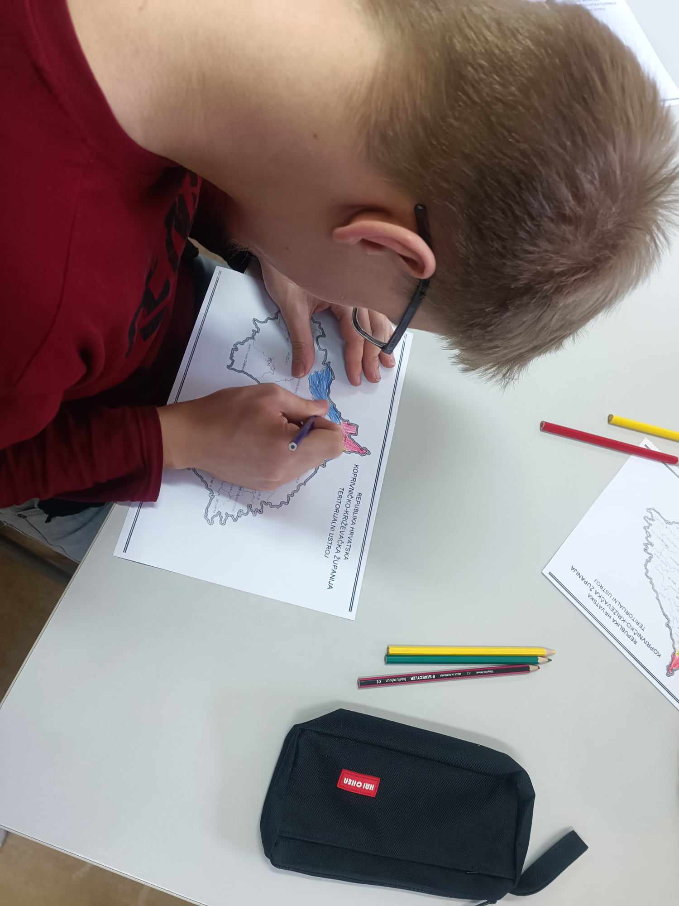
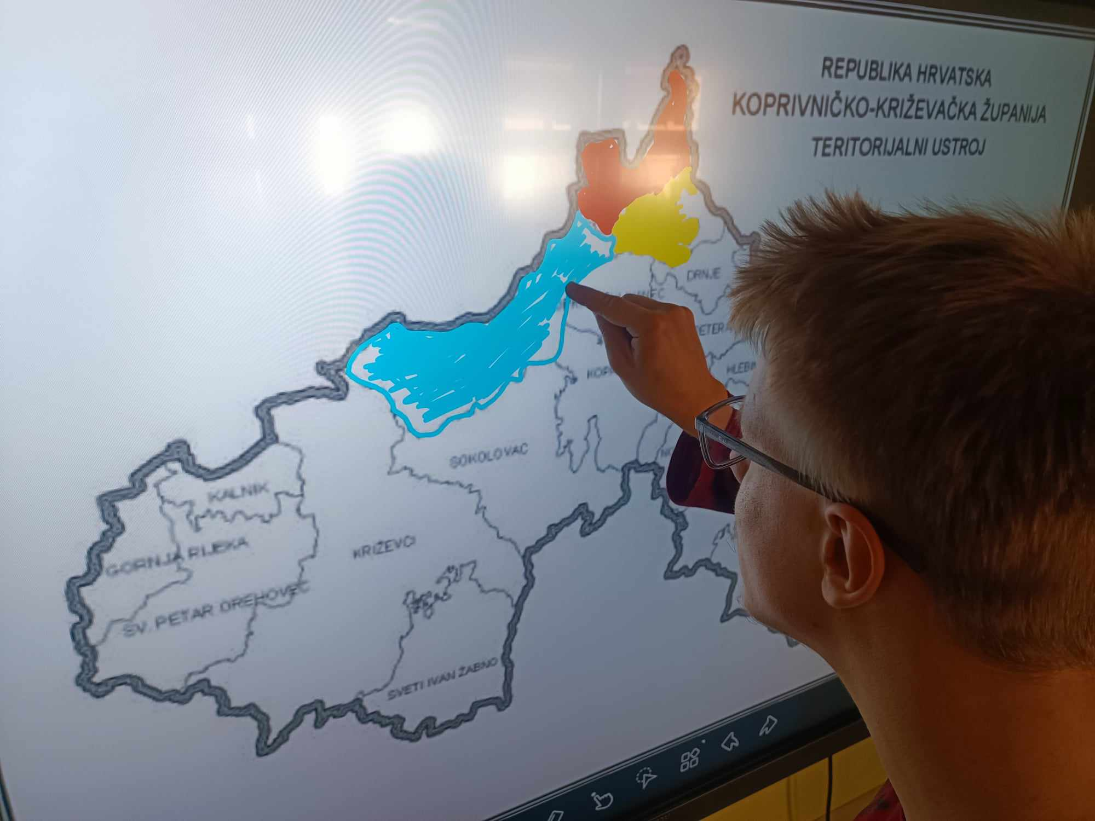
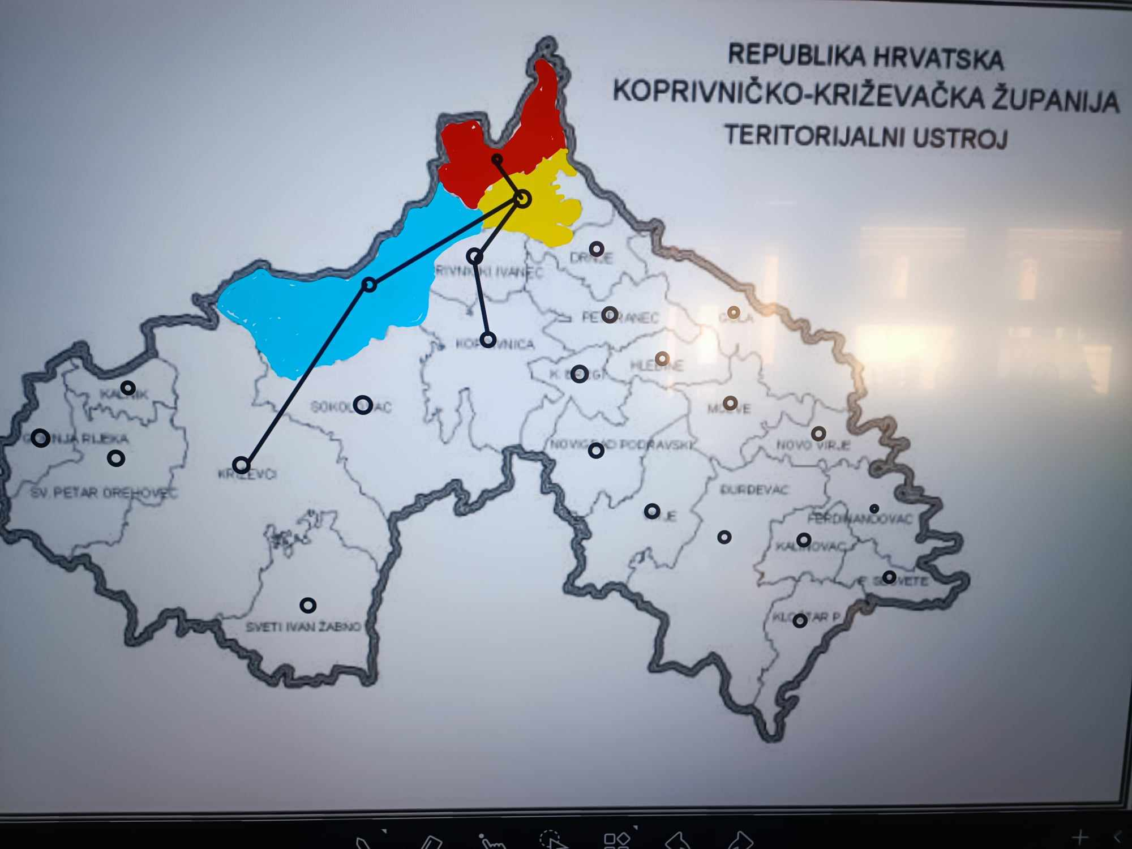
COOR Podravsko sunce u 1. i 2. fazi

Slide 15
AI alati i Teorem o četiri boje

Slide 18
Zaključak
AI alati ne mogu zamijeniti ljudski faktor, posebno kreativnu stranu.
Ograničeni su informacijama dostupnim na internetu.
Mogu ubrzati rad, ali se ne smije isključivo oslanjati na njih; Važno je provjeriti i korigirati sve informacije koje generiraju.
Projektom smo popularizirali matematiku, razvili kreativnost, inovativnost i suradnju između učenika.
Poseban naglasak na digitalnom opismenjavanju.

Slide 19
Hvala!
https://bit.ly/4-boje

Slide 20
CREDITS.
Presentation Template: SlidesMania
Sample Images: Unsplash
Fonts used in this presentation: DM Sans and BARLOW BLACK

Slide 21
Editable Icons

